Slide 1
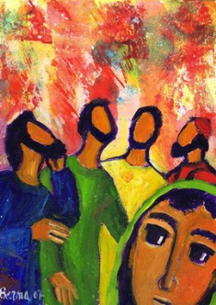
La Pentecôte Le souffle de l’Esprit
Image
de Bernadette LOPEZ

Slide 2
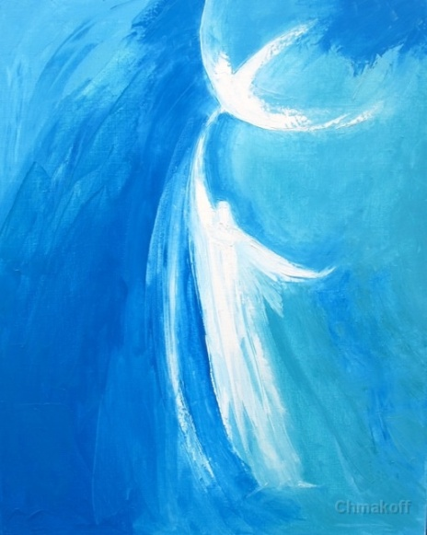
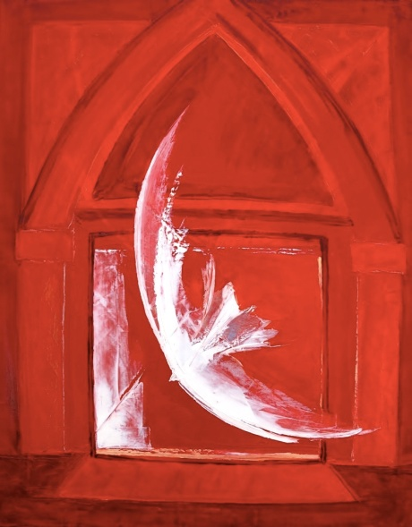
Nous avons fêté Pâques et la Résurrection du Seigneur Jésus.
40 jours plus tard, nous avons célébré l’Ascension de Jésus : nous ne le voyons plus, il a disparu aux yeux de ses apôtres, mais il ne nous laisse pas seuls : nous savons qu’il est là, avec nous pour toujours, il nous l’a dit. Et pour porter, pour annoncer la Bonne Nouvelle de la Résurrection, il nous donne son amour, et ça nous rend forts…
Il nous donne son Esprit »
Images de Sacha CHMAKOFF
Voici un chant à l’Esprit Saint que tu vas pouvoir écouter (et chanter) en cliquant sur le lien ci-dessous :
Souffle imprévisible

Slide 3
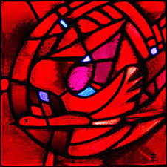
Nous sommes chrétiens,
et nous parlons souvent de l’Esprit Saint.
A quels moments l’entendons-nous ?

Slide 4
Je réfléchis ……
…et je me rappelle

Slide 5
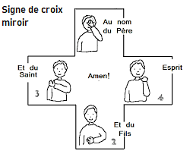
On parle de l’Esprit Saint dans le signe de croix…

Slide 6
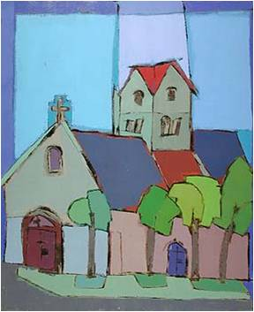
On en parle aussi de nombreuses fois pendant la messe…
Dès le début de la messe, rappelez-vous, nous entendons :
« La grâce de Jésus Christ
notre Seigneur,
L’Amour de Dieu le Père
Et la communion de l’Esprit Saint soient toujours avec vous ! »
Image de Gilles ALFERA

Slide 7
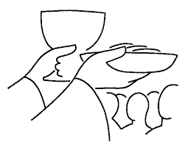
Et aussi avant la communion, pendant la consécration
« Sanctifie tes offrandes en répandant sur elles ton Esprit »

Slide 8
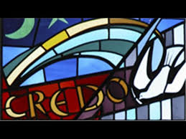
On en parle encore dans de nombreuses prières comme le « Je crois en Dieu », ou « CREDO »
Je crois en Dieu, le Père tout-puissant, créateur du ciel et de la terre ; et en Jésus-Christ, son Fils unique, notre Seigneur, qui a été conçu du Saint-Esprit, est né de la Vierge Marie, a souffert sous Ponce Pilate, a été crucifié, est mort et a été enseveli, est descendu aux enfers, le troisième jour est ressuscité des morts, est monté aux cieux, est assis à la droite de Dieu le Père tout-puissant, d’où il viendra juger les vivants et les morts. Je crois en l’Esprit-Saint, à la sainte Eglise catholique, à la communion des saints, à la rémission des péchés, à la résurrection de la chair, à la vie éternelle. Amen.

Slide 9
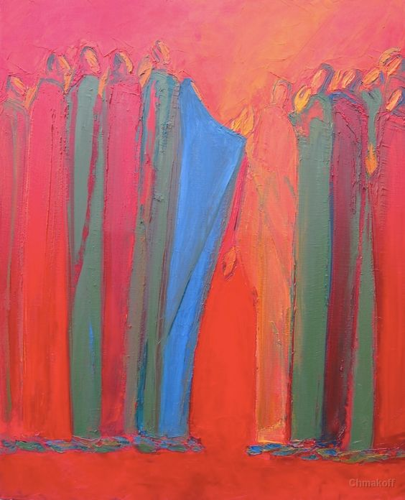
Qui est L’Esprit Saint ?
c’est le mouvement d’amour entre Dieu le Père et son Fils Jésus,
c’est la puissance d’amour de Dieu, qui nous accompagne,
c’est la force qui nous fait avancer.
Jésus est ressuscité, Il est vivant pour toujours, mais depuis l’Ascension, nous ne pouvons plus le voir. Mais il ne nous laisse pas seuls : à la Pentecôte, le Seigneur a envoyé son Esprit sur les apôtres, afin de leur donner la force pour témoigner de l’extraordinaire nouvelle de la Résurrection, la Vie plus forte que la mort ! »
Image de Sacha CHMAKOFF

Slide 10
J’écoute et je regarde avec Théobule le récit de la Pentecôte dans les Actes des Apôtres : Ac 2,1-11.

Slide 11
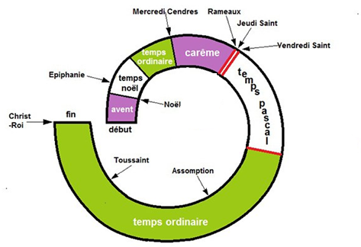
Sur le calendrier liturgique je situe :
Pâques
l’Ascension
la Pentecôte.

Slide 12
Tu as trouvé ???

Slide 13
On a beaucoup de mal à comprendre qui est l’Esprit Saint. Et comme on a du mal, on utilise des symboles, des images.
Clique pour découvrir ces symboles :
Images et jeu extraits de « Points de Repère 2012-2013
On retrouve ces symboles dans la Bible :
nous allons les découvrir grâce
à un jeu de triomino.

Slide 14
Jeu du Triomino à faire en famille ou tout seul :
Tu disposes de 36 cartes, trois paquets de 12 cartes :
(dans un document joint que tes parents ont reçu)
6 cartes-symboles, chaque carte-symbole
étant représentée 2 fois :

Slide 15
L’eau
(rafraichit,
désaltère)

Slide 16
La colombe
(vole silencieusement, symbole de la paix )

Slide 17
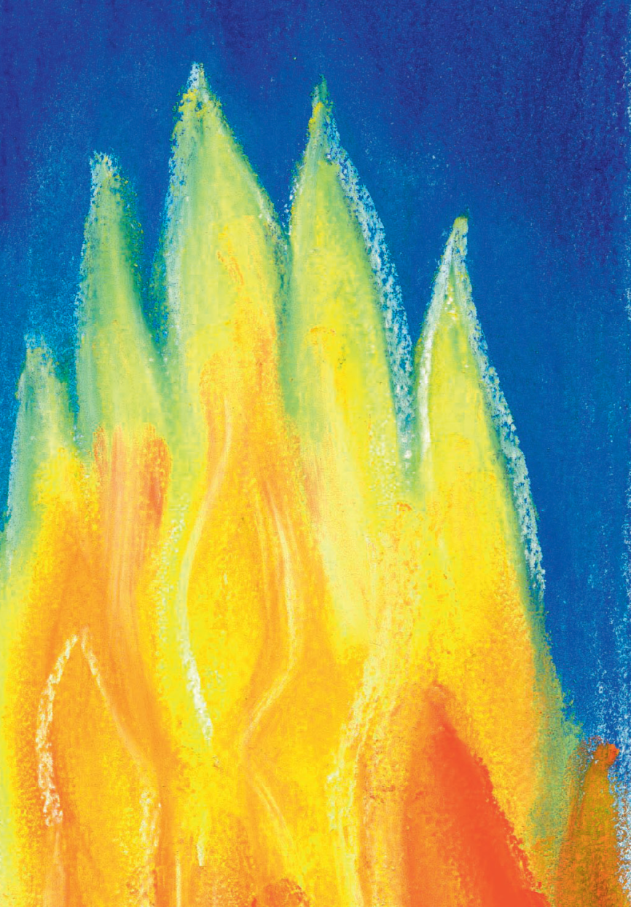
Le feu
(enflamme,
réchauffe)

Slide 18
La nuée
(ressemble au nuage…., lumière diffuse)

Slide 19
Le vent
(transporte les graines, caresse le visage)

Slide 20
Le souffle
(expiration, respiration)

Slide 21
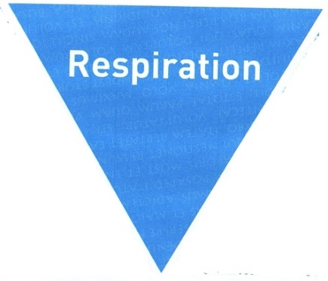
12 cartes-définitions en bleu

Slide 22
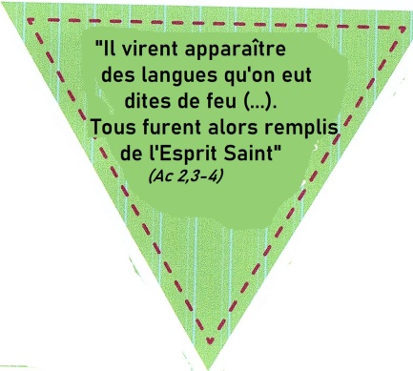
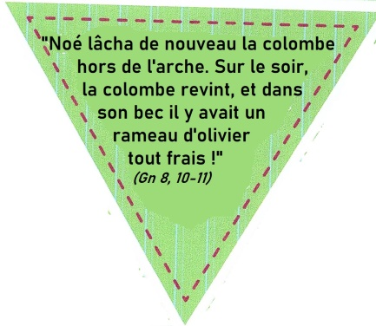
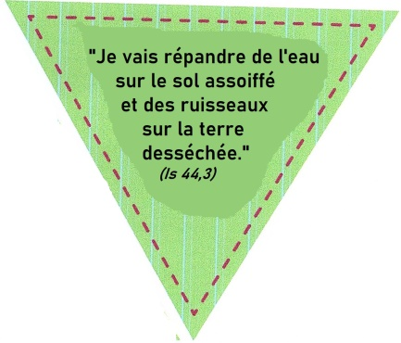
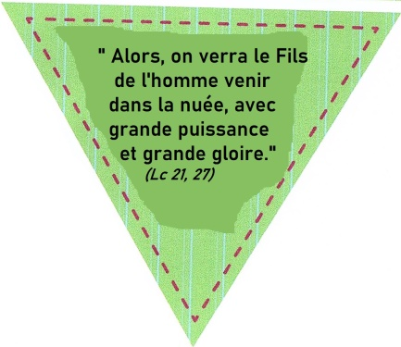
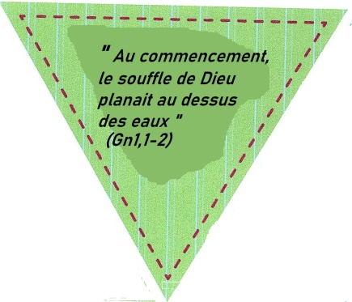
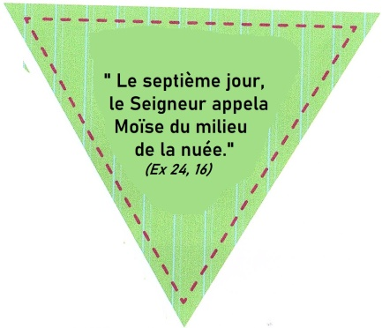
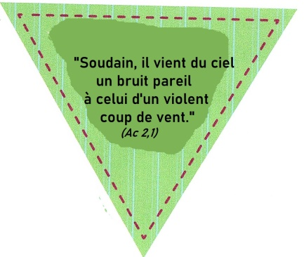
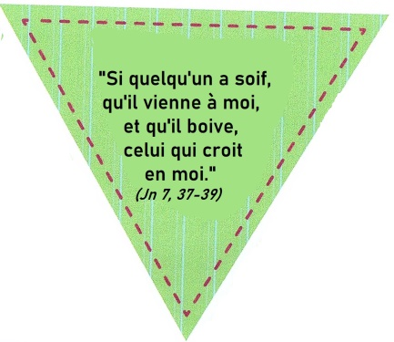
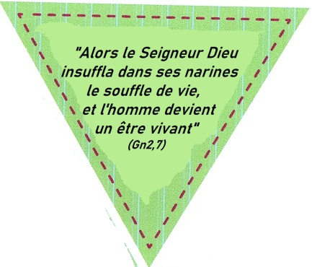
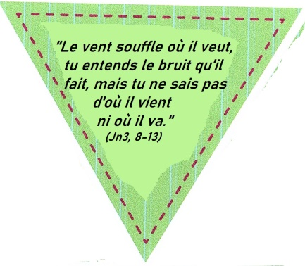
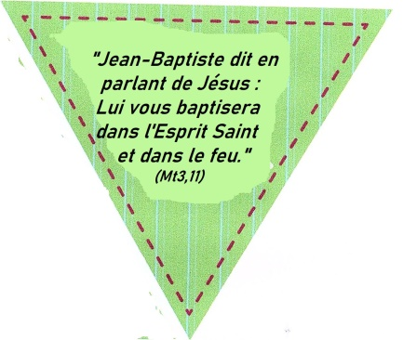
12 cartes-citations en vert

Slide 23
Si tu peux jouer avec les cartes imprimées, c’est le moment !
Voyons maintenant ensemble les résultats, les triominos reconstitués :

Slide 24
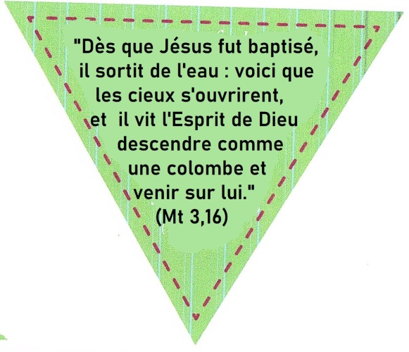
Avec la colombe

Slide 25
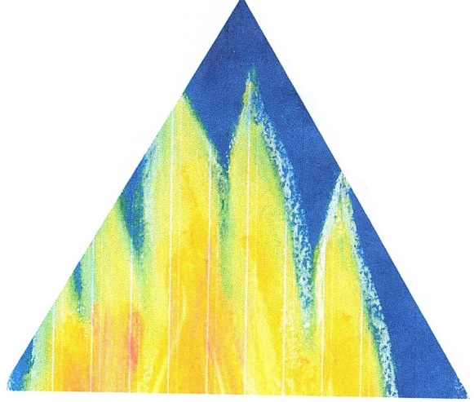
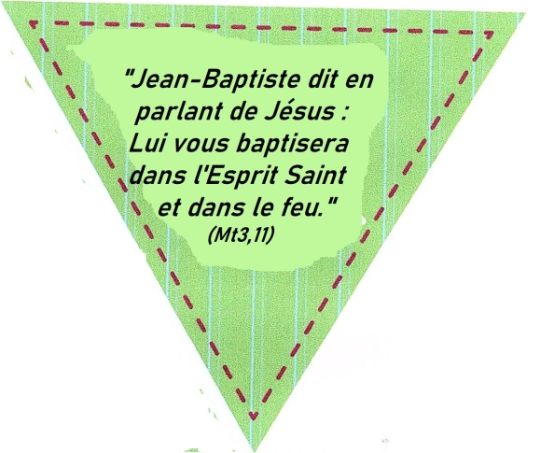
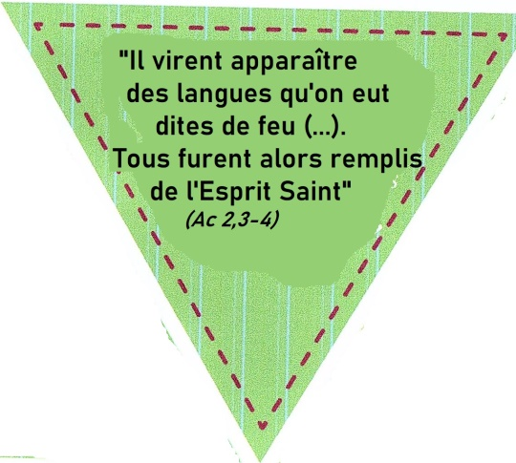
Avec le feu

Slide 26
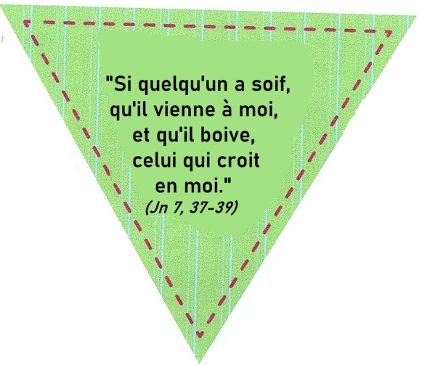
Avec l’eau

Slide 27
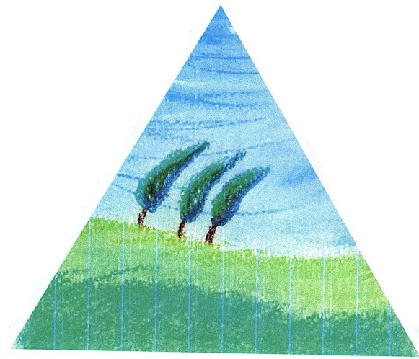
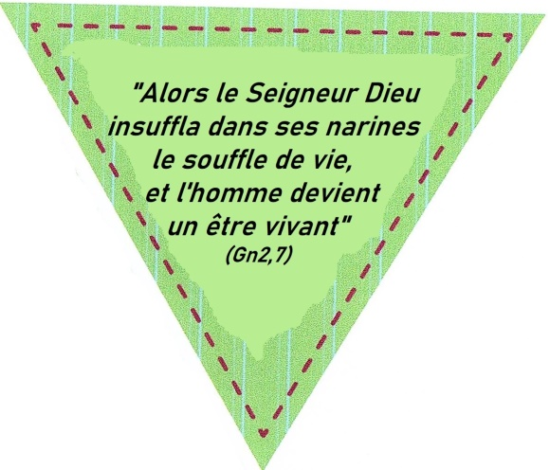
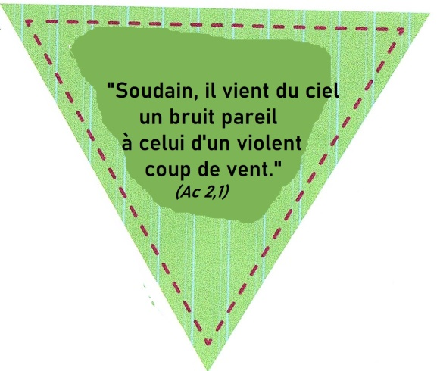
Avec le vent

Slide 28
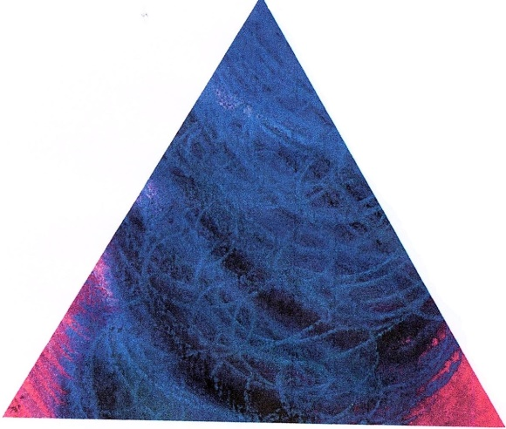
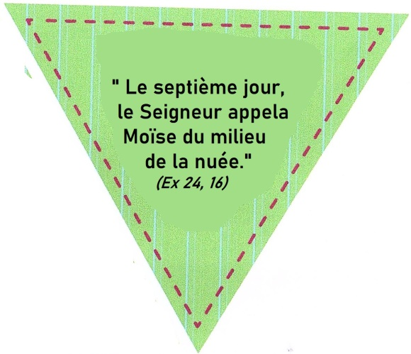
Avec la nuée

Slide 29
Avec le souffle

Slide 30
Bravo !
tu as reconstitué 12 triominos (ensemble de 3 cartes : une carte symbole, une définition, une citation).

Slide 31
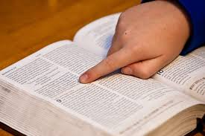
Les citations t’ont-elles permis de découvrir ou de mieux connaître l’Esprit Saint ?
Si tu as une bible et que tu as appris à chercher dedans, tu pourras retrouver toutes ces citations dans ta bible.
Tu verras alors que l’Esprit est nommé dès le début ( Gn 1,1-2 : « Au commencement, le souffle de Dieu planait au-dessus des eaux ») et traverse toute la Bible Ancien et Nouveau Testament.

Slide 32
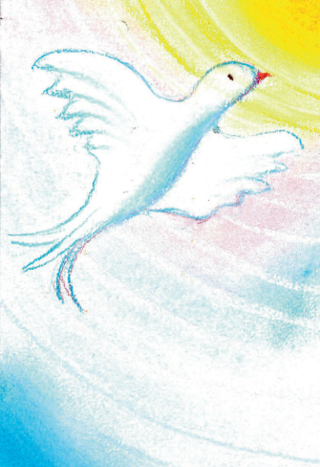
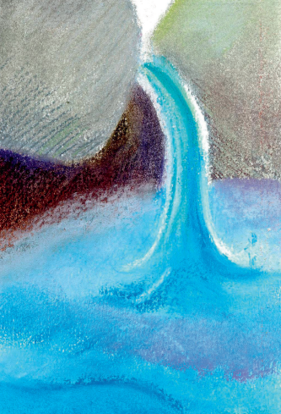
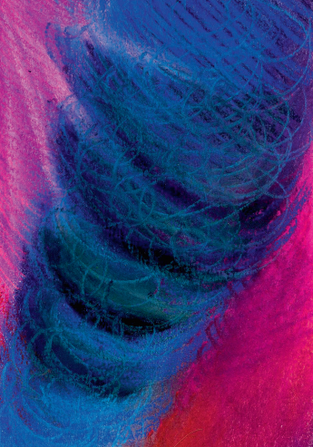
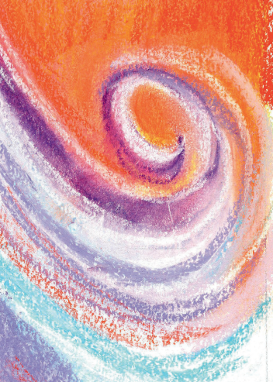
Quelle image est la plus parlante pour toi ?

Slide 33
Pourquoi ?
Dessine sur ton cahier l’image que tu préfères, ou entoure-la sur la feuille jointe si tu as imprimé la feuille.

Slide 34
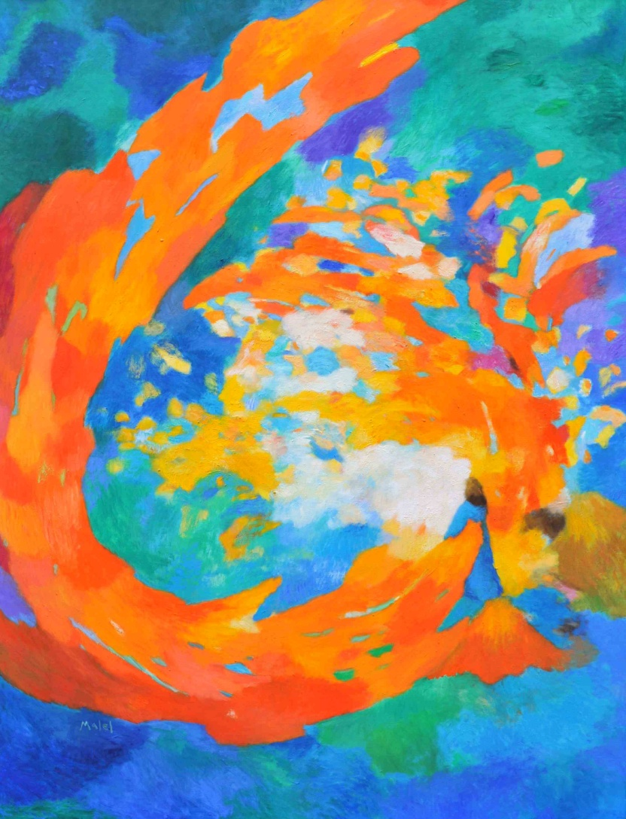
Nous avons constaté qu’il était difficile de nous représenter l’Esprit Saint ; et pourtant, les croyants en parlent beaucoup dans la Bible et dans leurs prières.
Il tient une place importante dans le cœur de tous ces croyants .
Image de MALEL
En habitant nos cœurs, l’Esprit Saint nous donne
la force d’avancer dans notre chemin avec le Seigneur.

Slide 35
Les fruits de l’Esprit
On ne se rend compte du passage de l’Esprit qu’après coup, en voyant les fruits qu’il a produits…
Ecoutons ce qu’en dit Paul aux Galates (5,22-23a).
Mais voici le fruit de l’Esprit : amour, joie, paix, patience, bonté, bienveillance, fidélité,
douceur et maîtrise de soi.

Slide 36
Paul nous donne 9 fruits de l’Esprit.
Les fruits de l’Esprit c’est ce qu’il produit en nous.
Par exemple : une grande joie alors qu’on était triste, la force dans une épreuve, la paix dans un moment de tourment, l’envie de faire connaître Jésus. On peut aussi rencontrer des personnes, animées par l’Esprit, ce grand mouvement d’amour qui nous pousse à aller vers l’autre. Ces personnes nous transmettent ces fruits qu’elles ont reçus.

Slide 37
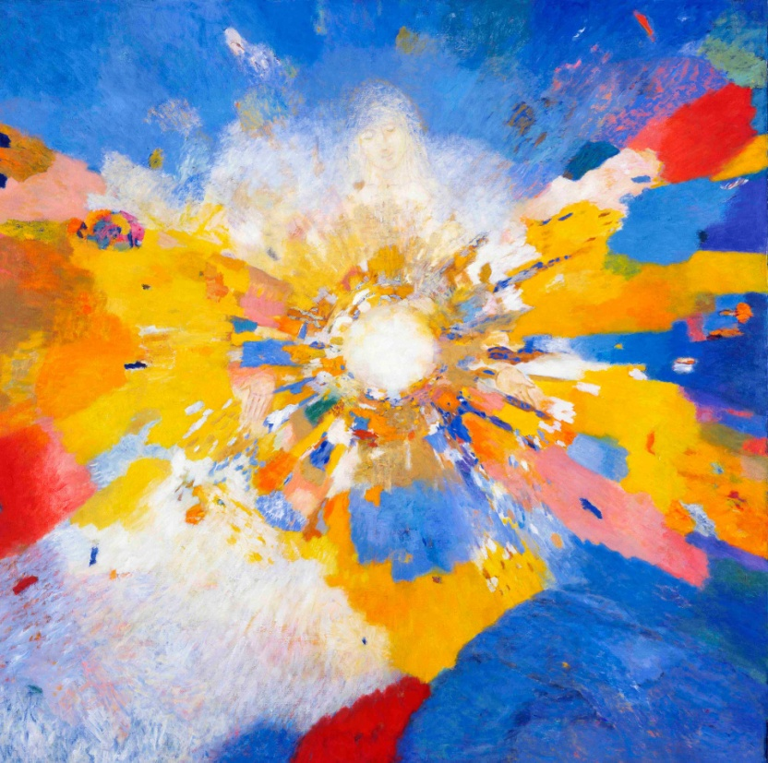
Par exemple, ce peut être ta catéchiste. C’est grâce à l’Esprit qui l’habite qu’elle est heureuse de te transmettre son amour pour Jésus. Et en ce moment où tu ne peux pas aller au caté, tu peux penser à elle.
Ce peut être aussi le prêtre de ta paroisse, des gens de ta famille, comme tes grands-parents que tu n’as peut-être pas vus depuis longtemps.
Image de MALEL

Slide 38
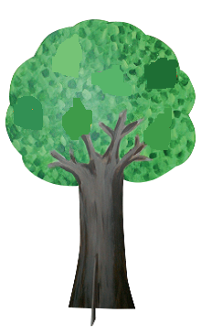
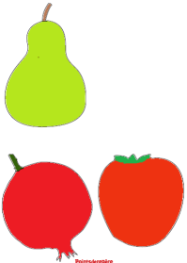
Tu peux imprimer l’arbre des fruits de l’Esprit et les fruits en papier grâce au document joint que tes parents ont reçu.
(Tu peux aussi dessiner directement l’arbre dans ton cahier, et dessiner sur une feuille des fruits que tu colleras ensuite dans l’arbre).

Slide 39
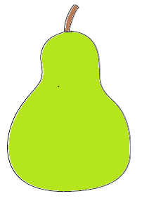
Sur ces fruits, tu peux écrire ou dessiner les fruits que l’Esprit a peut-être déjà produits dans ta vie (par exemple : « j’ai ressenti de la joie », « je me suis senti apaisé », « j’ai eu envie de parler de Jésus »….).
Joie
Jésus
Paix

Slide 40
Colle les fruits sur ton arbre, et place l’arbre (ou ton cahier) dans un coin de prière, avec les images de l’Esprit.

Slide 41
En nous préparant à fêter la Pentecôte, nous avons découvert un peu plus l’Esprit Saint.
Nous arrivons à la fin de notre temps ensemble, et nous te proposons de prier avec l’Esprit pour dire au Seigneur tout notre amour.

Slide 42
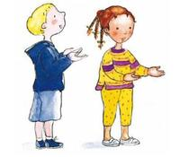
Prière
« Je me tourne vers Toi, Seigneur, en commençant ma prière par le signe de la croix qui me rappelle que Jésus Fils de Dieu est mort et ressuscité pour nous et qu’il nous envoie son Esprit qui nous relie à Dieu, et nous relie les uns aux autres »

Slide 43
Je dessine sur moi, lentement, le signe de croix :
« Au nom du Père, du Fils, et du Saint Esprit, Amen »

Slide 44
Je chante :
Souffle imprévisible
Je dis cette prière à l’Esprit Saint :
« Esprit de Dieu, viens en nous !
Assèche nos larmes
Quand nous sommes tristes
Réchauffe nos cœurs
quand ils sont glacés
Renverse nos habitudes
Quand elles nous ramollissent
Donne-nous l’énergie
Des créateurs de vie ! »

Slide 45
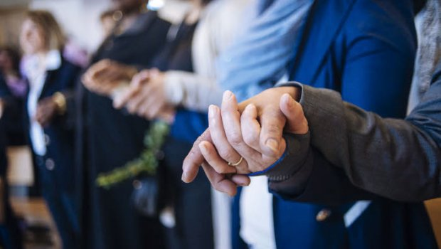
Notre Père
Notre Père qui es aux cieux, que ton nom soit sanctifié, que ton règne vienne, que ta volonté soit faite, sur la terre comme au ciel. Donne-nous aujourd’hui notre pain de ce jour, pardonne-nous nos offenses, comme nous pardonnons aussi à ceux qui nous ont offensés et ne nous laisse pas entrer en tentation, mais délivre-nous du mal. Amen.
A nouveau, je trace lentement sur moi le signe de croix :

Slide 46
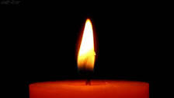
Je termine ma prière en traçant lentement sur moi le signe de croix et en disant le texte de l’image suivante

Slide 47
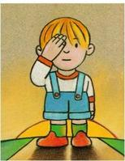
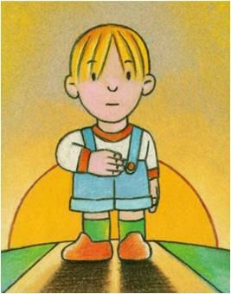
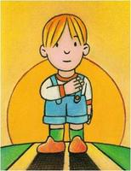
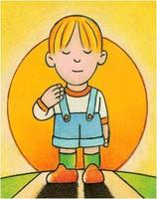
*Au nom du Père Main sur le front, je pense à Dieu, Le tout Amour. Comme un père plein de tendresse, il accompagne, il porte, il protège... Lorsque je tombe, il me relève et m'encourage. Lorsque je fuis sur un chemin où l'amour n'a pas sa place, Il m'attend patiemment.
*Au nom du Fils Main sur le cœur, je pense à toi, Jésus. Tu me montres le chemin de la vie: Main dans la main avec Le Père, Tu marches vers le prochain et tu me dis: "Va et fais de même!"
*Au nom du Saint-Esprit
Qu’on appelle aussi Souffle, vent, feu, eau, nuée, colombe Main qui couvre mes épaules,
je pense au Don Infini de Dieu. Avec Lui, je peux marcher vers mes frères, Même dans les jours noirs et difficiles. Avec Lui, je peux aller plus loin, plus haut!

